Slide 1
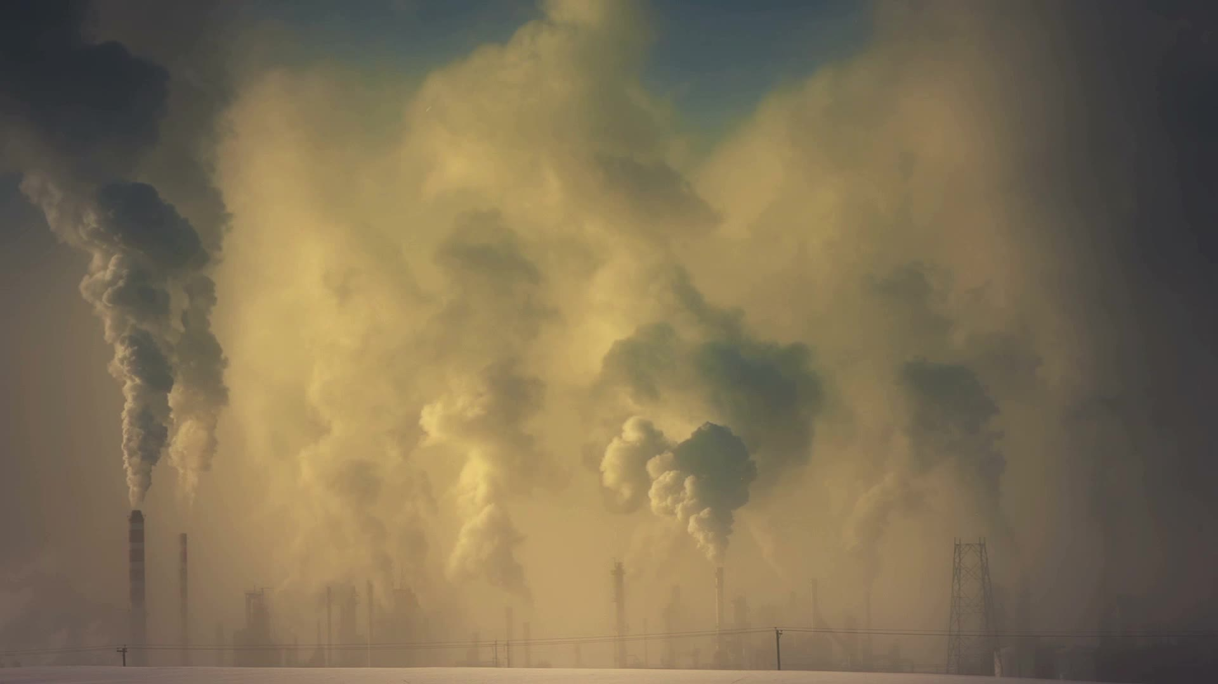
ЭВМ Поколения полупроводники
Выполнил студент гр.п2-20 Даркин К.А.
преподователь Лихторенко о.с.

Slide 2

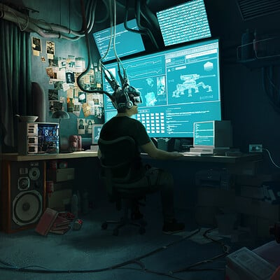
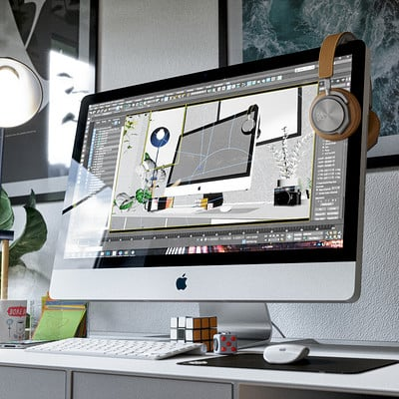
Какие поколения бывают?
1.Ламповые
2.Полупроводники
3.интегральная схема
4.большие и сверхбольшие ис
5.кванты

Slide 3

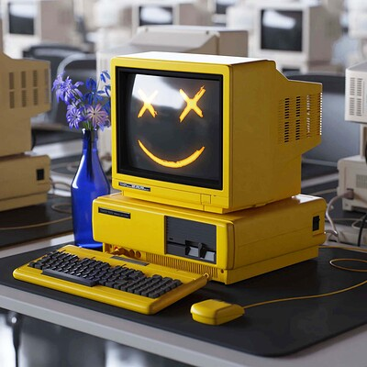

Что такое полупроводники?
Полупроводники — это вещества, удельное сопротивление которых изменяется в зависимости от температуры, наличия примесей или изменением освещенности.

Slide 4
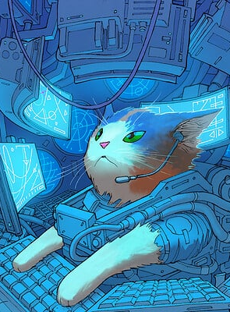
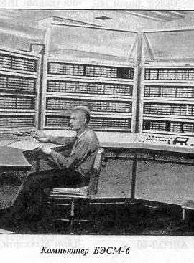
Устройство 2 поколения:
Логические схемы строились на дискретных полупроводниковых и магнитных элементах (диоды, биполярные транзисторы, тороидальные ферритовые микротрансформаторы). В качестве конструктивно-технологической основы использовались схемы с печатным монтажом (платы из фольгированного гетинакса). Широко стал использоваться блочный принцип конструирования машин, который позволяет подключать к основным устройствам большое число разнообразных внешних устройств, что обеспечивает большую гибкость использования компьютеров. Тактовые частоты работы электронных схем повысились до сотен килогерц.

Slide 5
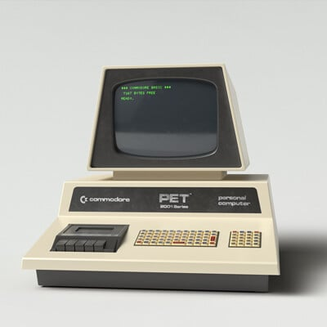

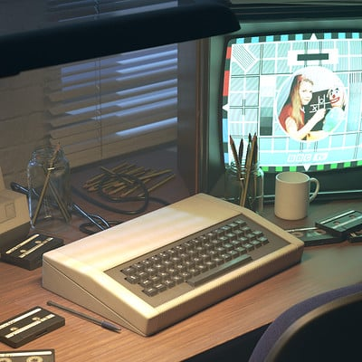
Хранилища информации
Стали применяться внешние накопители на жестких магнитных дисках1 и на флоппи-дисках - промежуточный уровень памяти между накопителями на магнитных лентах и оперативной памятью.

Slide 6

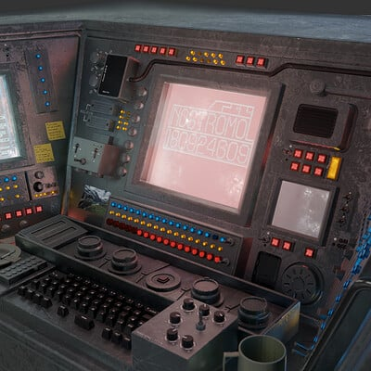
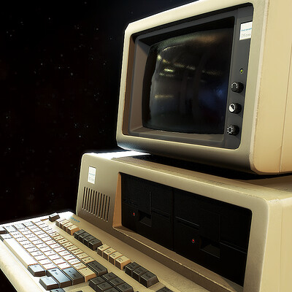
Развитие:
В 1964 году появился первый монитор для компьютеров - IBM 2250. Это был монохромный дисплей с экраном 12 х 12 дюймов и разрешением 1024 х 1024 пикселов. Он имел частоту кадровой развертки 40 Гц.
Создаваемые на базе компьютеров системы управления потребовали от ЭВМ более высокой производительности, а главное - надежности. В компьютерах стали широко использоваться коды с обнаружением и исправлением ошибок, встроенные схемы контроля.
В машинах второго поколения были впервые реализованы режимы пакетной обработки и телеобработки информации.
Первой ЭВМ, в которой частично использовались полупроводниковые приборы вместо электронных ламп, была машина SEAC (Standarts Eastern Automatic Computer), созданная в 1951 году.
В начале 60-х годов полупроводниковые машины стали производиться и в СССР.

Slide 7
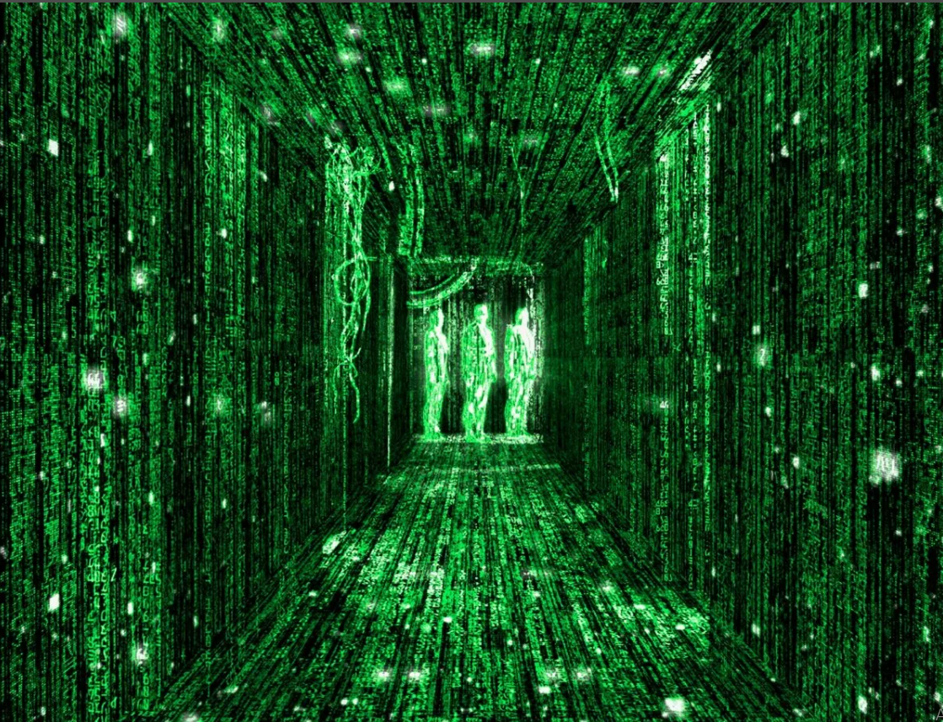
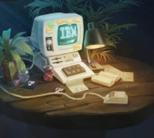
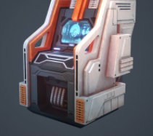
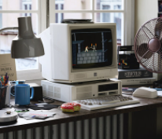
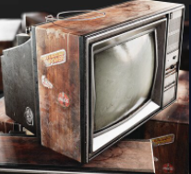
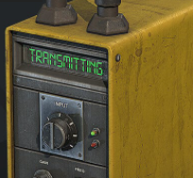
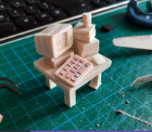
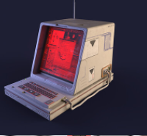
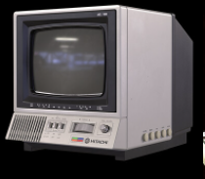
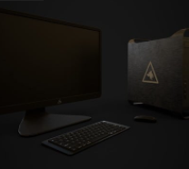
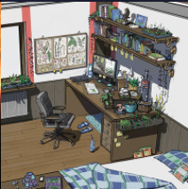
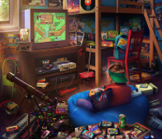
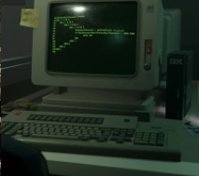
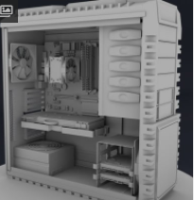
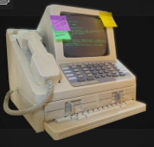
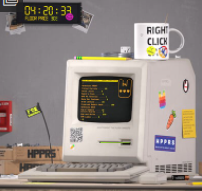
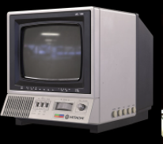
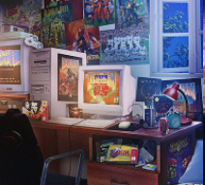
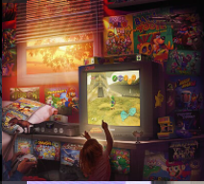
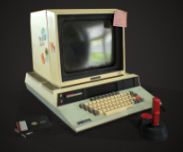
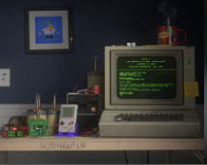
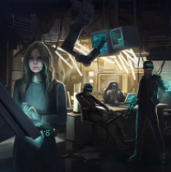
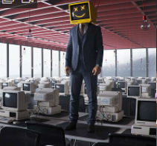
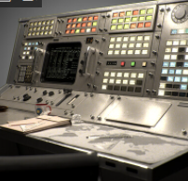
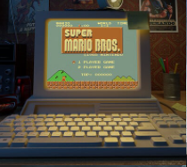
Даже тут Микрохрамы​ Спасибо за внимание!!! Видимо на век с микро храмами ​

